Slide 1



政府数据治理对数据质量管理的影响机理研究
——基于扎根理论的探索
汇报人：赵绮雨
导师：毛太田教授
湘潭大学公共管理学院 专业： 情报学

Slide 2

目
录
CONTENTS
01
研究背景
PROBLEM POSING
02
研究现状
PRESENT SITUATION
03
研究设计
RESEARCH DESIGN
04
资料分析与编码
DATA ANALYSIS AND CODING
05
研究总结
SUMMARY

Slide 3


01
PART
研究背景

Slide 4
研究背景
1
随着我国政府数字化的快速发展，政务数据量呈爆发式增长，伴随而来的是数据质量问题不断加剧。
2
2022年6月23日发布的《国务院关于加快数字政府建设的指导意见》明确提出，要加强数据治理，建立健全数据质量管理机制。
3
政府数据治理需要实现行政系统内部跨部门跨层级的管理合作，在复杂的数据治理环境下，有必要弄清其对数据质量管理的影响。

Slide 5
02
PART
研究现状

Slide 6
国内外相关研究
政府数据治理的内涵与实践
数据质量管理问题的研究现状
国内外对政府数据治理与数据质量管理的相关理论和实践较为丰富，但由于政府数据质量管理利益相关方缺乏有效的中介机制，鲜有研究从政府数据治理角度探讨其对数据质量管理的影响。

Slide 7
研究设计
03
PART
研究方法
研究对象
数据收集

Slide 8
研究方法
本文采用扎根理论的研究方法，对H市政府管理数据治理中影响数据质量管理的行为进行案例研究，原因在于：第一，本研究旨在回答政府数据治理如何影响数据质量的问题，属于“What”和“How”的研究范畴，更适合采用基于案例的过程性研究方法；第二，H市的政府数据治理工作发展，一定程度上提升公共服务水平，其实践与理论均处于起步阶段，具有可探索性，案例研究更适用于此种探索性问题。

Slide 9
研究对象
1
H市政府重视数据治理工作。
研究
对象
本文选择湖南省H市为研究对象。
2
数据的全面性与可靠性。
3
一是选取具有一定工作经验的管理人员或资深员工。二是在选取角色上，尽量全面覆盖到相关信息角色。

Slide 10
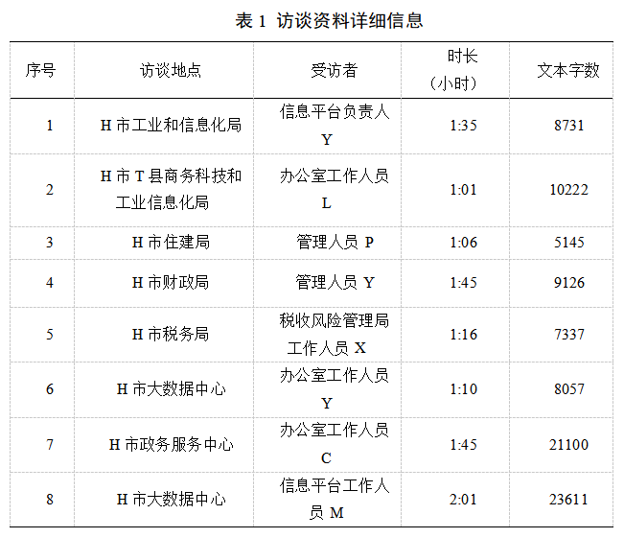
数据收集

Slide 11
资料分析与编码
04
PART
开放式编码
主轴式编码
选择性编码

Slide 12
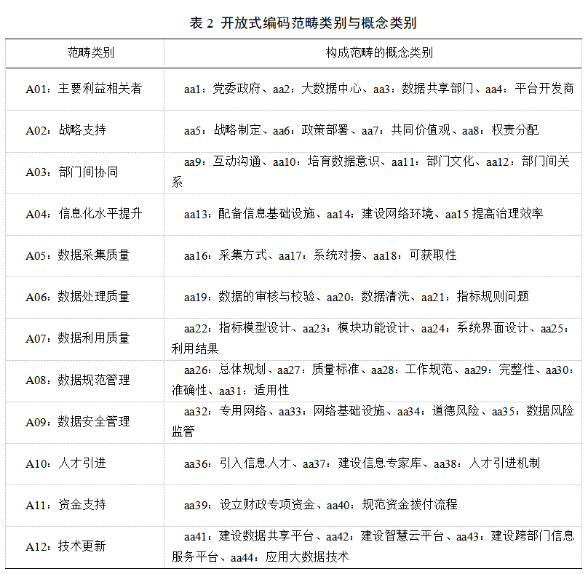
开放式编码
本文共贴出216个标签，对标签所表征的现象赋予44个概念，最终提炼出12个范畴。所提取的范畴类别和概念类别见表 2。

Slide 13
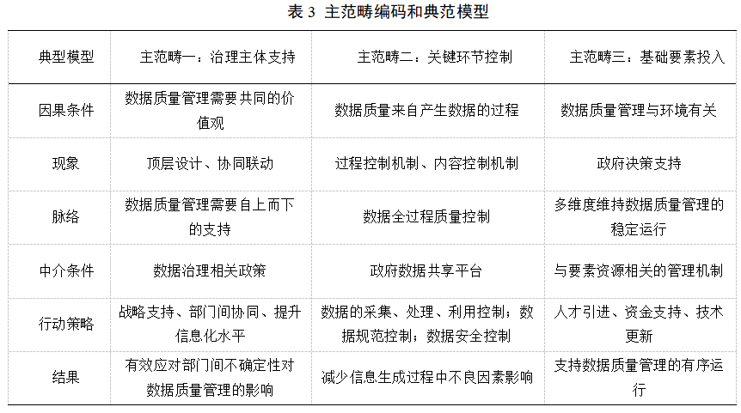
主轴式编码
基于“因果条件—行动—结果”的逻辑范式，运用典范模型对开放式编码继续梳理、整合，提炼出三个主范畴，并建立主范畴模型，分别为“治理主体支持”、“关键环节控制”和“基础要素投入”。

Slide 14
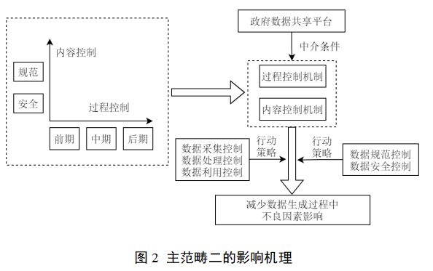
主轴式编码
以“关键环节控制”为例

Slide 15
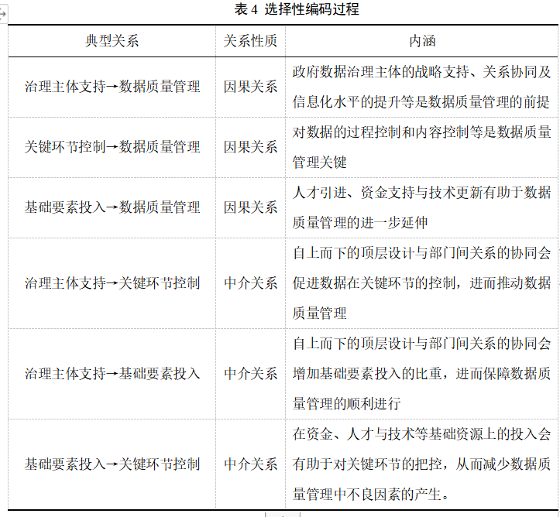
选择性编码
通过对文本资料的深入探讨与分析，将主轴编码所得的三个主范畴进行抽象与提炼，最终归纳出更具统领性的核心范畴。

Slide 16
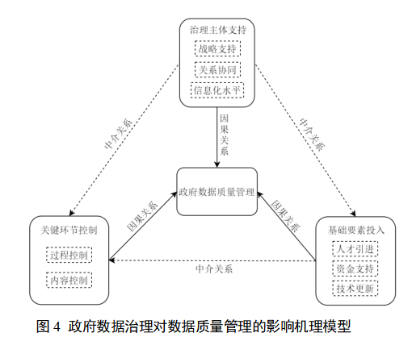
影响机理模型
对主轴编码阶段形成的3个主范畴（即治理主体支持、关键环节控制和基础要素投入）进行分析，梳理主范畴与数据质量管理之间的关系，并发现主范畴之间的相互作用关系也会影响数据质量管理，二者共同构成政府数据治理对数据质量管理的影响机理模型，如图4所示。

Slide 17
05
PART
研究总结
研究结论
研究不足

Slide 18
研究结论
1
第一，政府数据治理主要通过治理主体支持、关键环节控制和基础要素投入来促进数据质量管理。其中，治理主体支持包括高层管理者战略支持、部门间协同关系建立、部门信息化水平提升；关键环节控制包括数据内容控制与数据过程控制；基础要素投入包括人才、技术与资金的投入；
2
第二，治理主体支持、关键环节控制和基础要素投入三者关系密切，均在政府数据治理促进数据质量管理过程中发挥中介作用。

Slide 19
研究不足
1
一是本文研究的数据主要来源于H市的访谈资料和内部管理资料，研究结果反映的是个案的具体情况，得出的结果能否推广到其他地区可能会受到一定影响。在未来的研究中可以适当增加样本量，以求扩大研究结论的适用范围。
2
二是由于质性研究方法存在固有缺陷，且研究者的理论构建水平有限，研究结论难免受到研究者主观判断的影响。。因此，未来可在开展访谈的基础上，扩展研究方法，通过问卷调查等方式定量分析与定性分析相结合，使研究结果更为全面客观，同时能对本文中扎根理论得出的结论予以验证。

Slide 20
感谢倾听，请多指教！
汇报人：赵绮雨
导师：毛太田教授
湘潭大学公共管理学院 专业： 情报学

